Slide 1
数据库索引研究
学号：19212010054
姓名：吴俊

Slide 2
目 录
CONTENTS
01
索引介绍
02
数据设计
03
实验设置
04
实验过程
05
实验结论

Slide 3
索引介绍
01

Slide 4


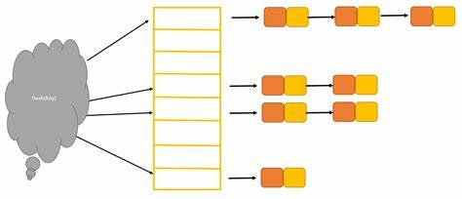
1.索引介绍
1.1 线性哈希索引
线性哈希索引也称线性散列索引，是由Witold Litwin发明并由Paul Larson推广的一种动态哈希算法。线性哈希索引在扩展时每次只增加一个数据桶，就如其名字一样是线性的，这样可以有效地控制溢出数据桶的数量，将扩展的成本平摊在每一次插入操作中。

Slide 5
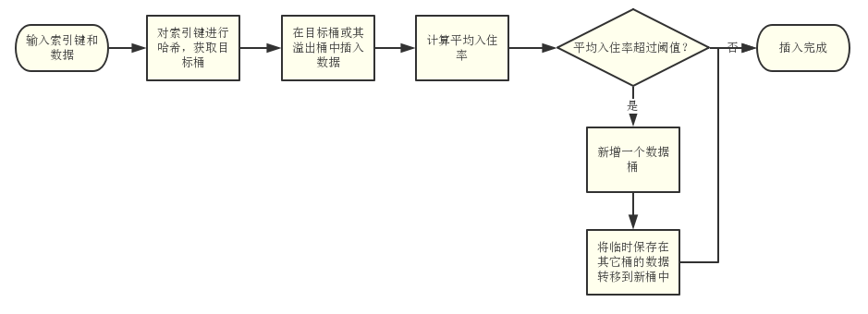
1.索引介绍
1.1 线性哈希索引
线性哈希索引数据插入流程图

Slide 6


1.索引介绍
1.1 线性哈希索引
线性哈希索引数据
查询流程图
线性哈希索引数据
删除流程图

Slide 7
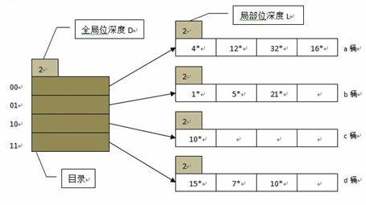
1.索引介绍
1.2 扩展哈希索引
在扩展哈希索引中，引入了目录的概念，目录中保存了数据桶的地址，不同目录中可能保存着同一个数据桶的地址。目录的每次扩展都是翻倍的，即从一个变为两个，两个变为四个，以此类推。与线性哈希索引不同之处在于，扩展哈希索引中不使用溢出桶。

Slide 8
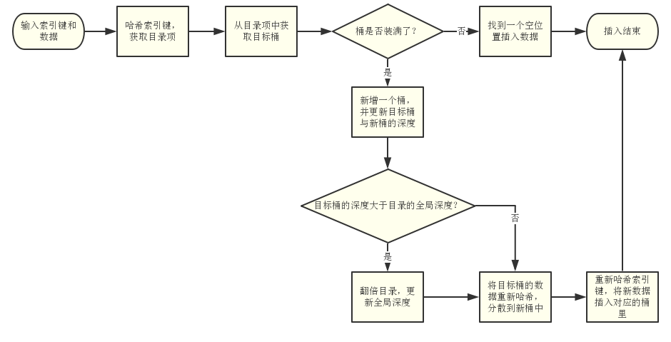
1.索引介绍
1.2 扩展哈希索引
扩展哈希索引数据插入流程图

Slide 9
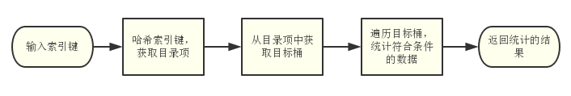

1.索引介绍
1.2 扩展哈希索引
扩展哈希索引数据
查询流程图
扩展哈希索引数据
删除流程图

Slide 10
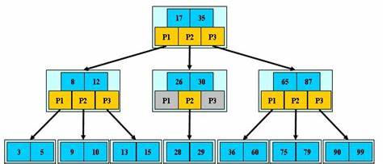
1.索引介绍
1.3 B+树索引
在计算机科学中，B树是一种自平衡的树，能够保持数据有序。B+树索引是由B树索引优化改进而来的，与B树的主要不同点在于：B+树的非叶子节点只保存键值信息，不再保存数据；数据记录都保存在叶子节点中；所有叶子节点之间都有一个链指针。B+树基于树数据结构，通常用于数据库和文件系统中。

Slide 11
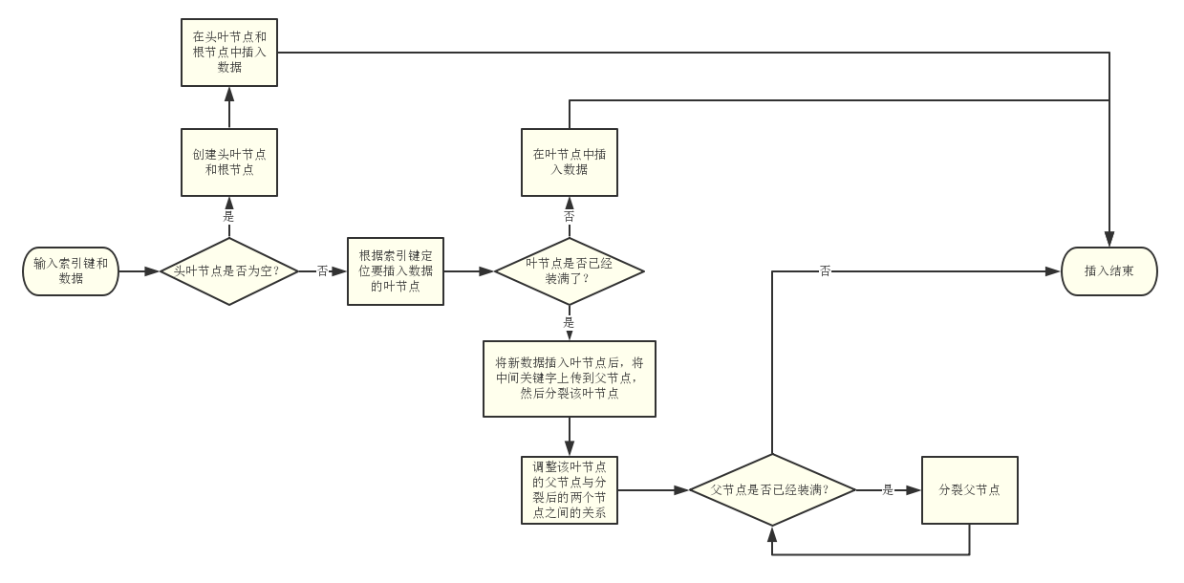
1.索引介绍
1.3 B+树索引
B+树索引数据插入流程图

Slide 12
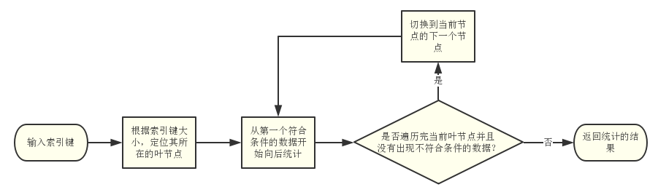
1.索引介绍
1.3 B+树索引
B+树索引数据查询流程图

Slide 13
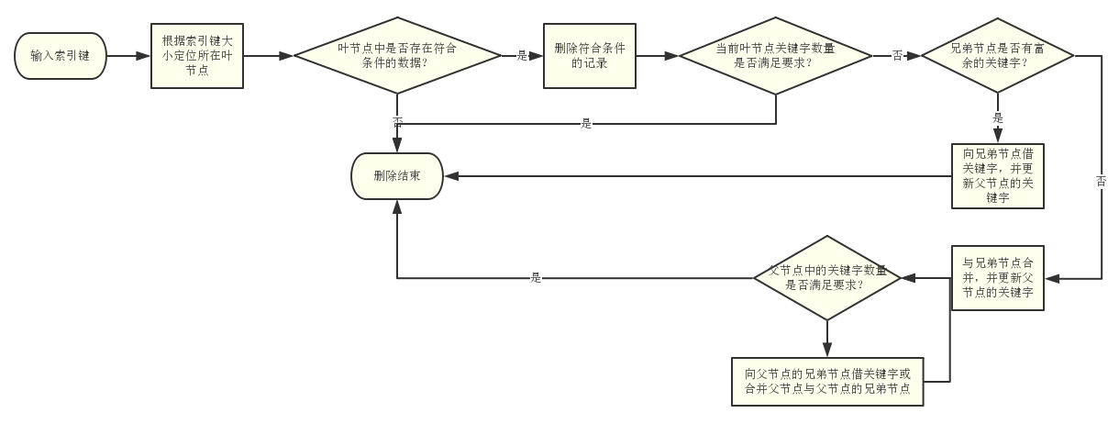
1.索引介绍
1.3 B+树索引
B+树索引数据删除流程图

Slide 14
数据设计
02

Slide 15
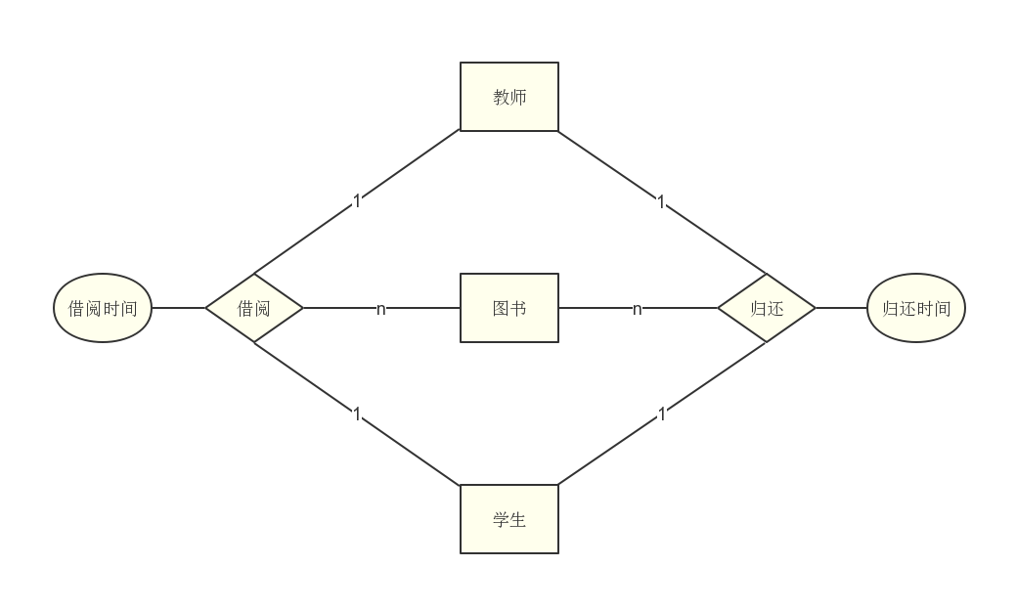
2.数据设计
本系统设计的关系数据库应用场景是大学图书馆的图书管理系统。系统共设计了五张数据表，分别是图书信息表(Book)，学生信息表(Student)，教师信息表(Teacher)，图书借阅表(BookBorrow)以及图书归还表(BookReturn)。
图书管理系统数据库E-R图

Slide 16
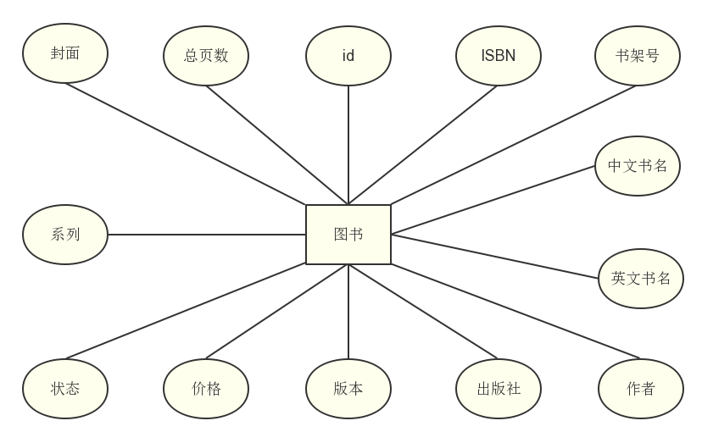
2.数据设计
图书表E-R图

Slide 17
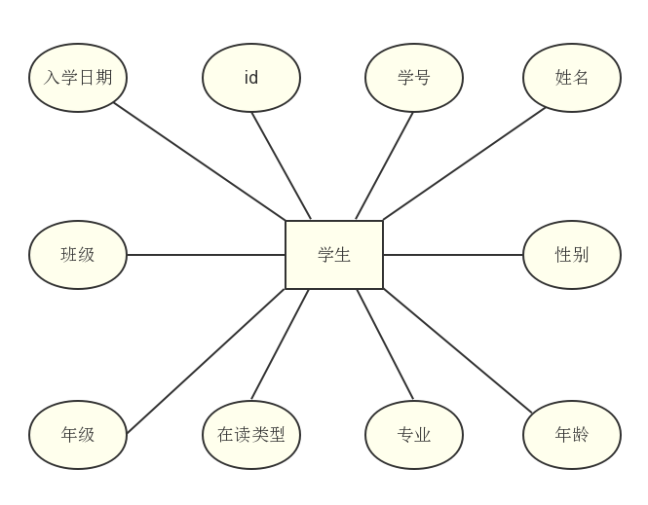
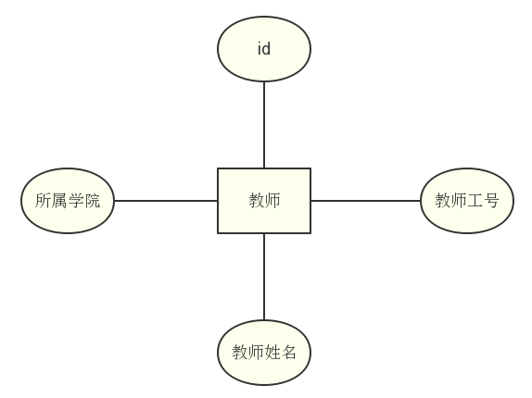
2.数据设计
学生表E-R图
教师表E-R图

Slide 18
2.数据设计
学生表E-R图
教师表E-R图

Slide 19
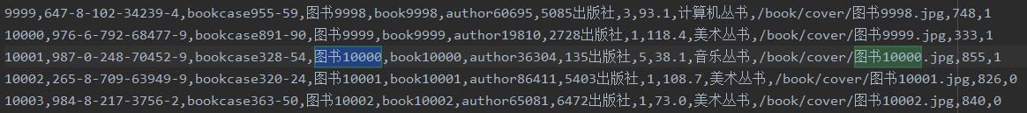
2.数据设计
为了方便比较不同索引算法的性能，系统并未将这些表设计到数据库中，而是保存为多个csv文件，一张表对应一个文件名与表名相同的csv文件，数据保存在文件中，文件中的一行代表一条数据记录，数据记录所在的行代表其磁盘地址，以这种方式模拟一个图书管理系统的数据库。

Slide 20
实验设置
03

Slide 21



3.实验设置
探索索引种类与数据量的关系
探索索引种类与索引字段类型
的关系
实验
探索不同索引种类的查询范围

Slide 22
3.实验设置
3.1 探索索引种类与数据量的关系
A
B
C
向三种索引表中插入相同的数据
查找书名为“图书10000”的数据记录
在三张索引表中删除相同的数据

Slide 23
3.实验设置
3.2 探索索引种类与索引字段类型的关系
A
向三种索引表中插入相同的数据

Slide 24
3.实验设置
3.3 探索不同索引种类的查询范围
A
查询价格为50.0元的所有图书
B
查询价格在50.0元到60.0元之间的所有图书

Slide 25
实验过程
04

Slide 26
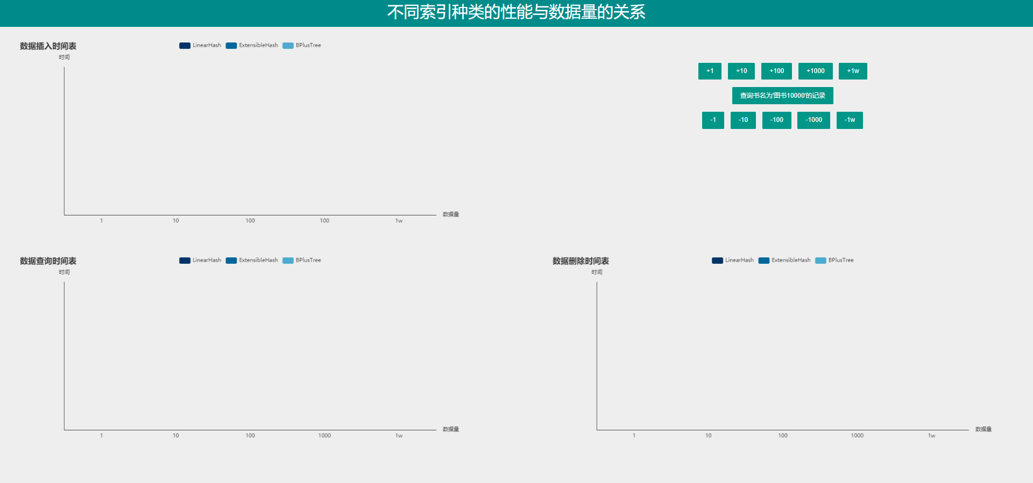
4.实验过程

Slide 27
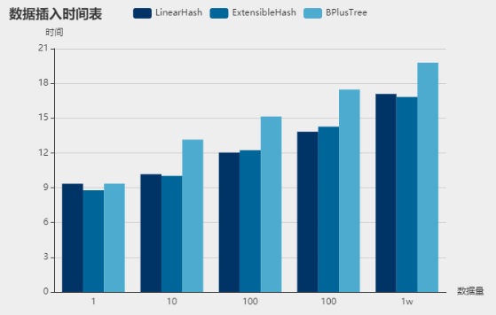
4.实验过程

Slide 28
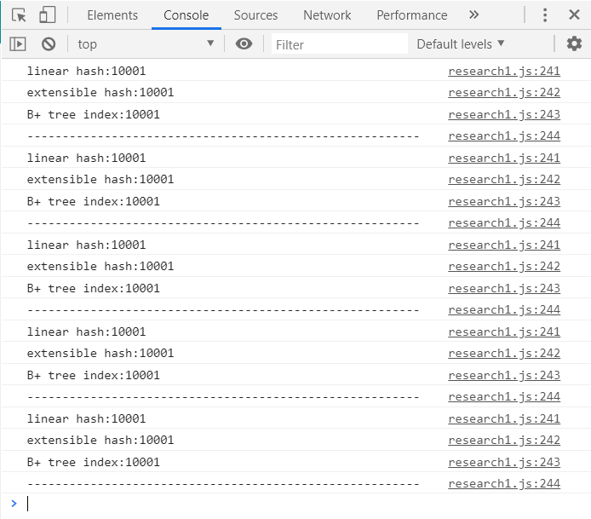
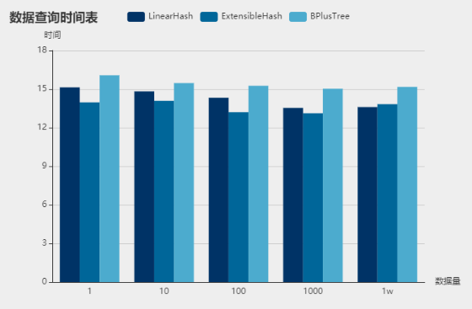
4.实验过程

Slide 29
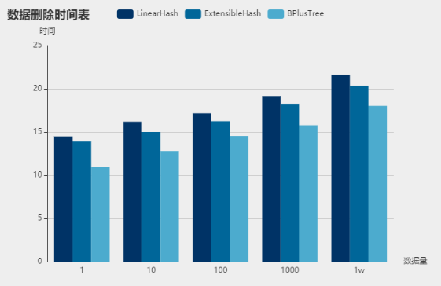
4.实验过程

Slide 30
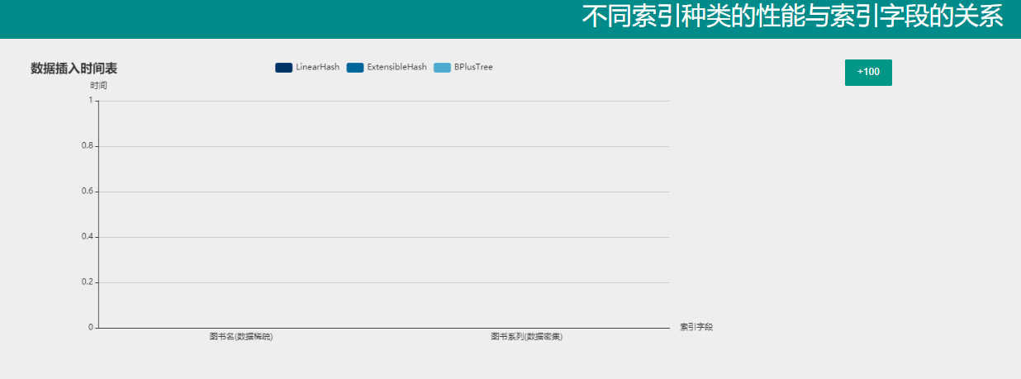
4.实验过程

Slide 31
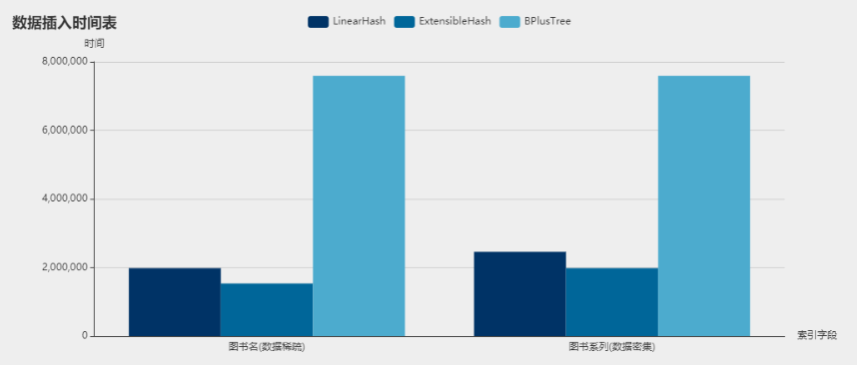
4.实验过程

Slide 32

4.实验过程

Slide 33
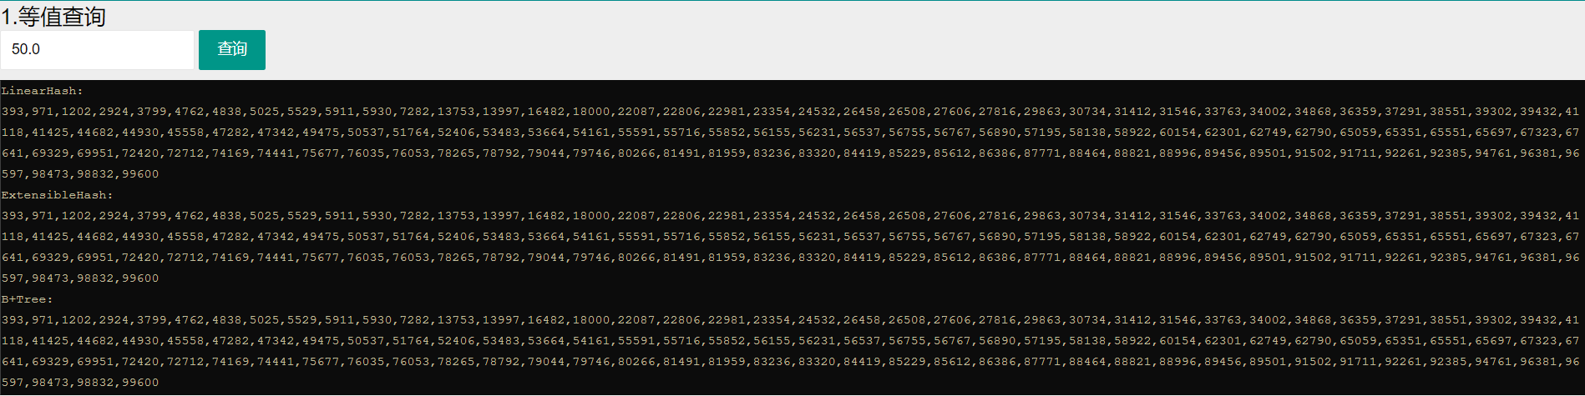
4.实验过程

Slide 34
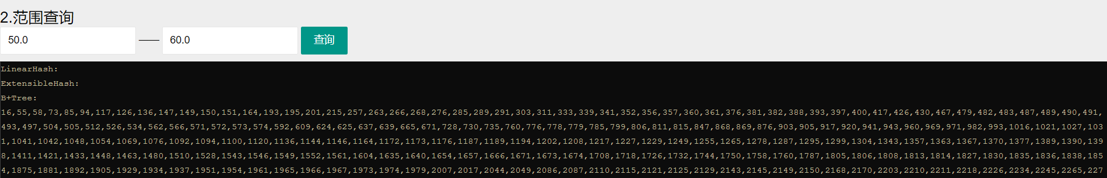
4.实验过程

Slide 35
实验结论
05

Slide 36
5.实验结论
A
B
C
在插入相同量的数据时，哈希索引的性能要优于B+树索引。
在数据量相差不大的条件下进行等值查询时，哈希索引的查询性能始终优于B+树索引。
在删除相同量的数据时，B+树索引的性能要优于哈希索引。
D
E
在哈希索引中，在值稀疏型字段上建立索引是较好的选择。
B+树索引支持范围查询，而哈希索引不支持范围查询，B+树索引的查询功能更强大。

Slide 37
谢谢聆听

